Slide 1
ПОЗАКЛАСНА РОБОТА З ІСТОРІЇ ТА ПРАВОЗНАВСТВА
З педагогічного досвіду
вчителя історії та правознавства
гімназії № 283 ІІ-ІІІ ступенів
Деснянського району м. Києва
Усатої Алли Борисівни
Київ - 2017

Slide 2
Позакласна робота – складова частина навчально-виховної роботи, організовані й цілеспрямовані заняття з групою чи всіма учнями, які проводяться в позаурочний час для розширення знань, умінь і навичок, розвитку самостійності індивідуальних здібностей і схильностей учнів, а також задоволення їхніх інтересів і забезпечення розумового відпочинку.

Slide 3
Основні форми позакласної роботи
Масові:
Екскурсії;
Вікторини;
Конференції;
Вечори;
Олімпіади;
Експедиції, походи;
Зустрічі;
Краєзнавчі ігри;
Створення музеїв, куточків;
Позакласне читання.
Групові:
Гурток;
Краєзнавче товариство;
Лекторій;
Видання рукописних журналів;
Випуск стінгазет;
Випуск краєзнавчих бюлетенів;
Випуск краєзнавчих кінофільмів.

Slide 4
Індивідуальні форми позакласної роботи
Читання літератури з історії рідного краю;
Робота з документами в архіві, музеї;
Підготовка рефератів, доповідей;
Записи спогадів;
Опис пам′яток історії та культури;
Спостереження за життям і побутом людей;
Виготовлення наочності;
Вивчення історичних карт;
Виконання пізнавальних завдань.

Slide 5
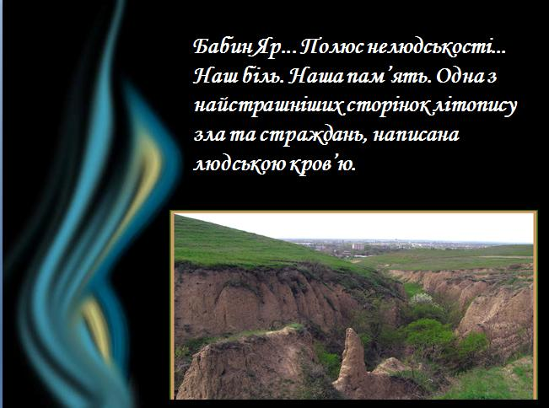
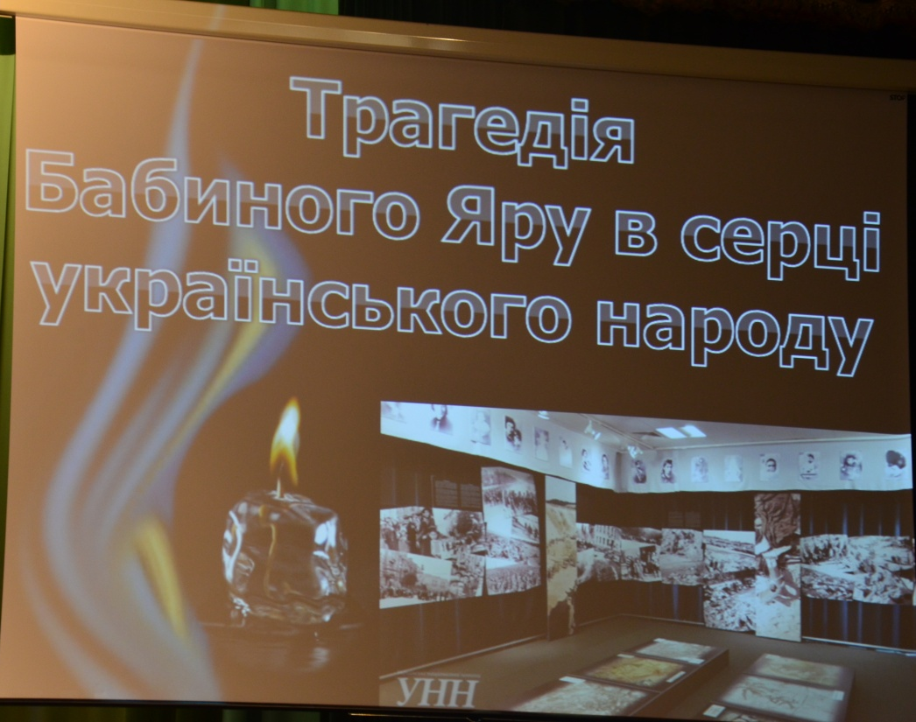
ПОЗАКЛАСНА РОБОТА З ІСТОРІЇ
11 клас, історія України, всесвітня історія
Тема позакласного заходу:
“Трагедія Бабиного Яру в серці українського народу”

Slide 6
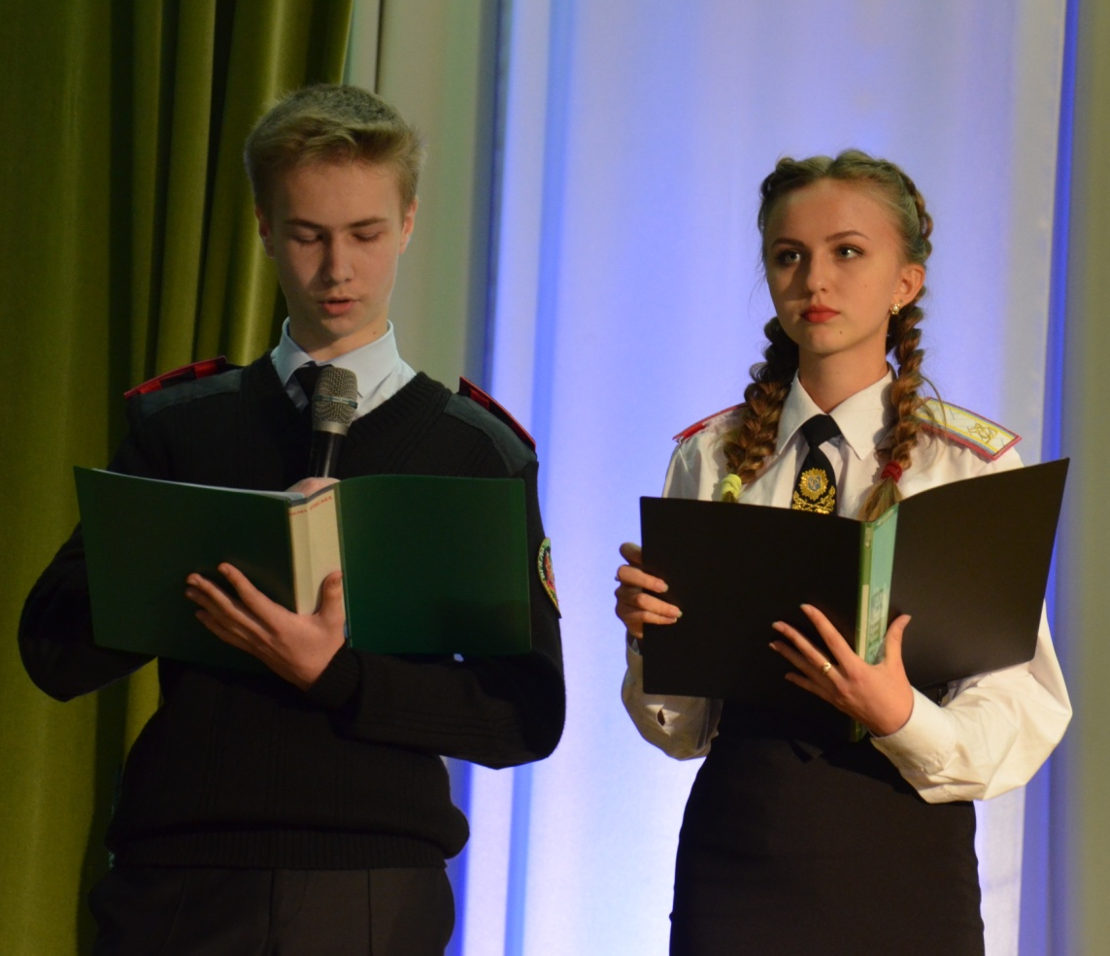
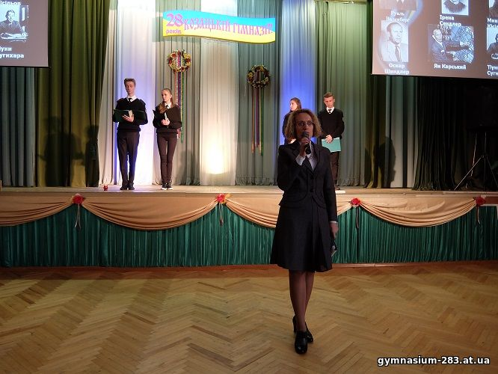
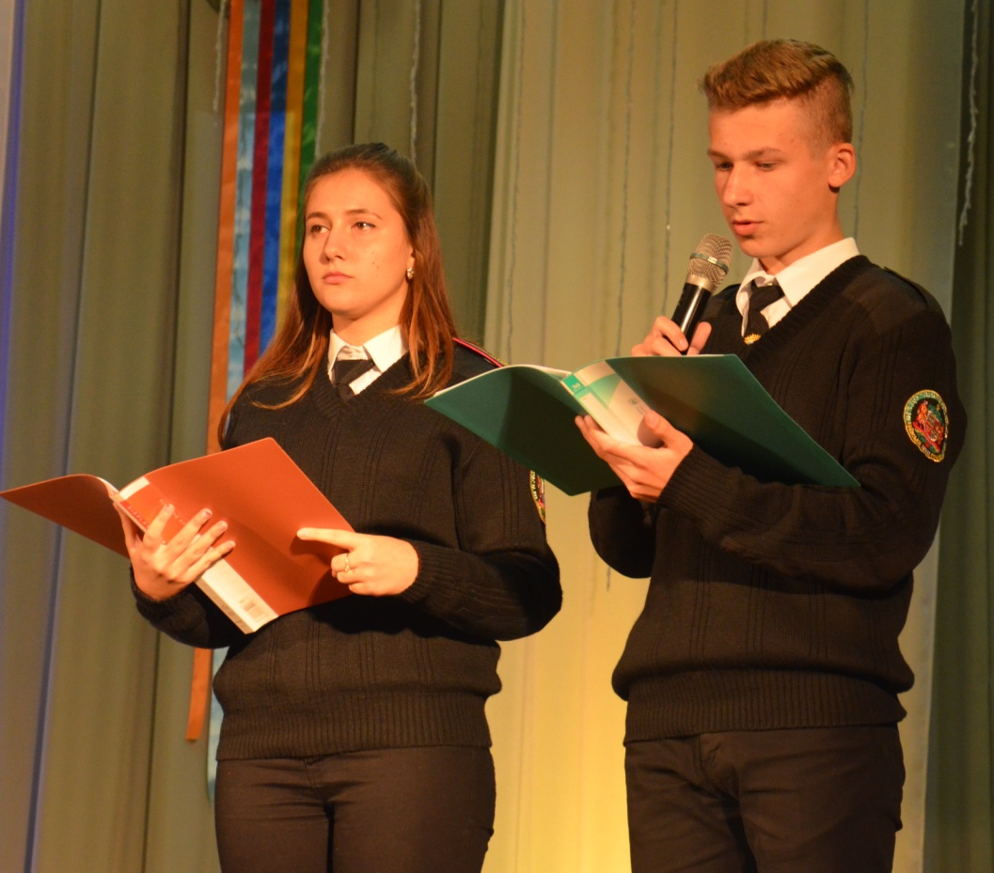
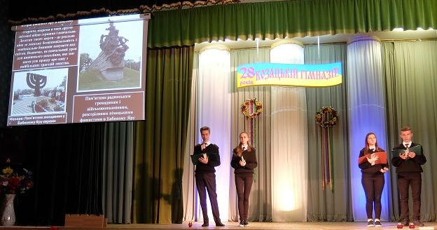

Slide 7
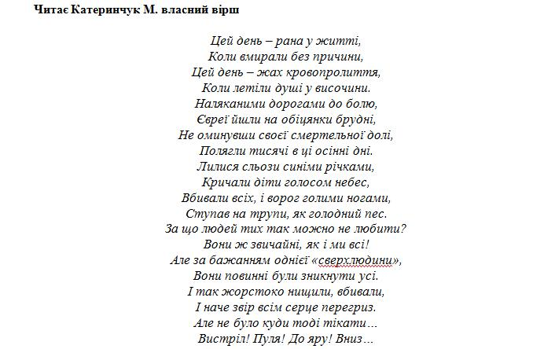
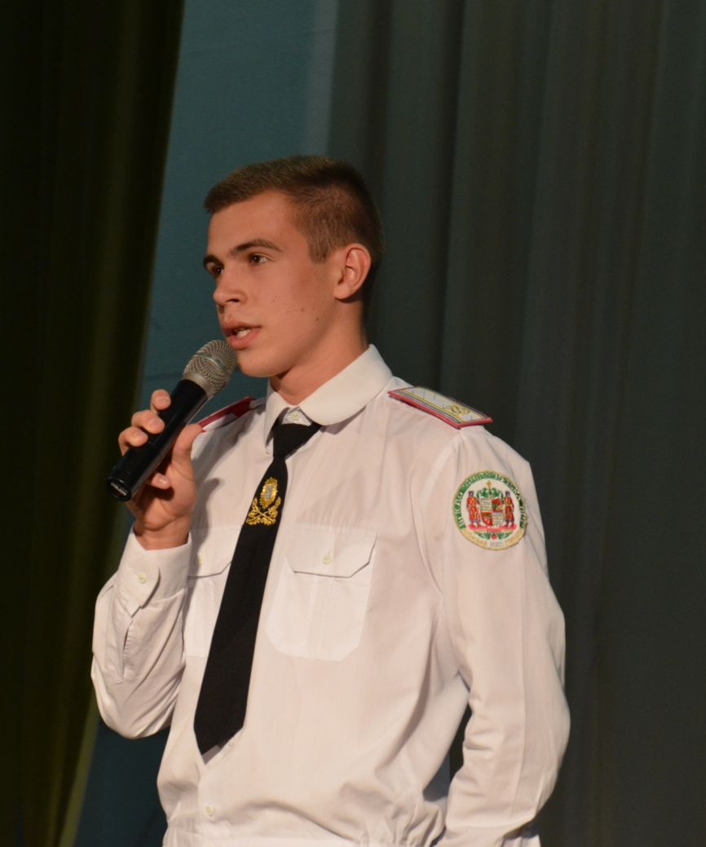

Slide 8
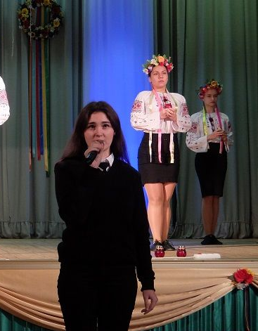
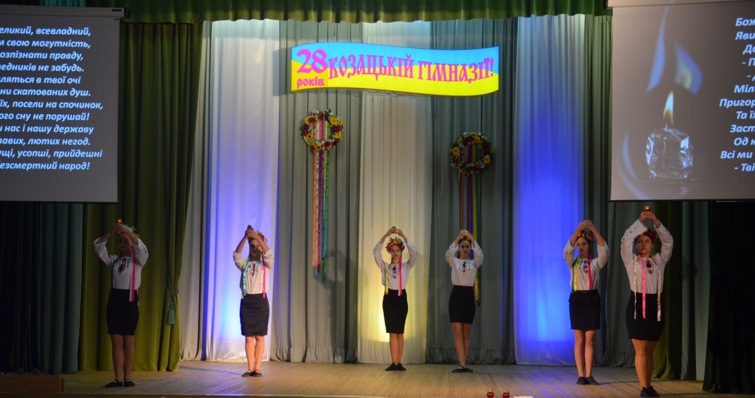
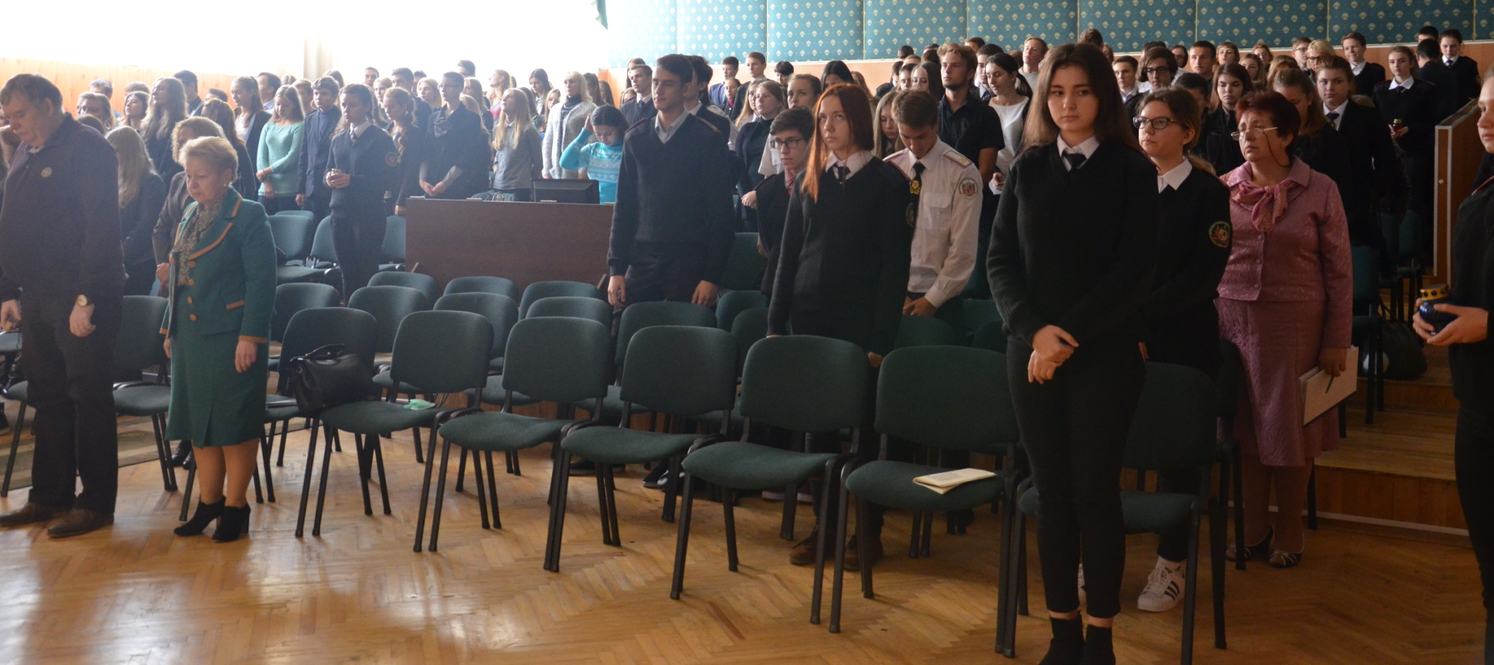
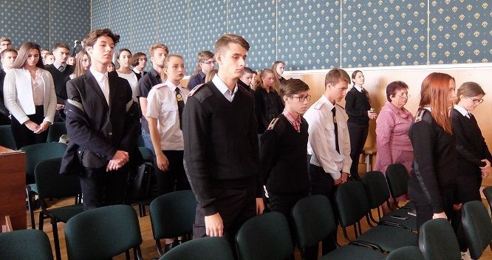

Slide 9
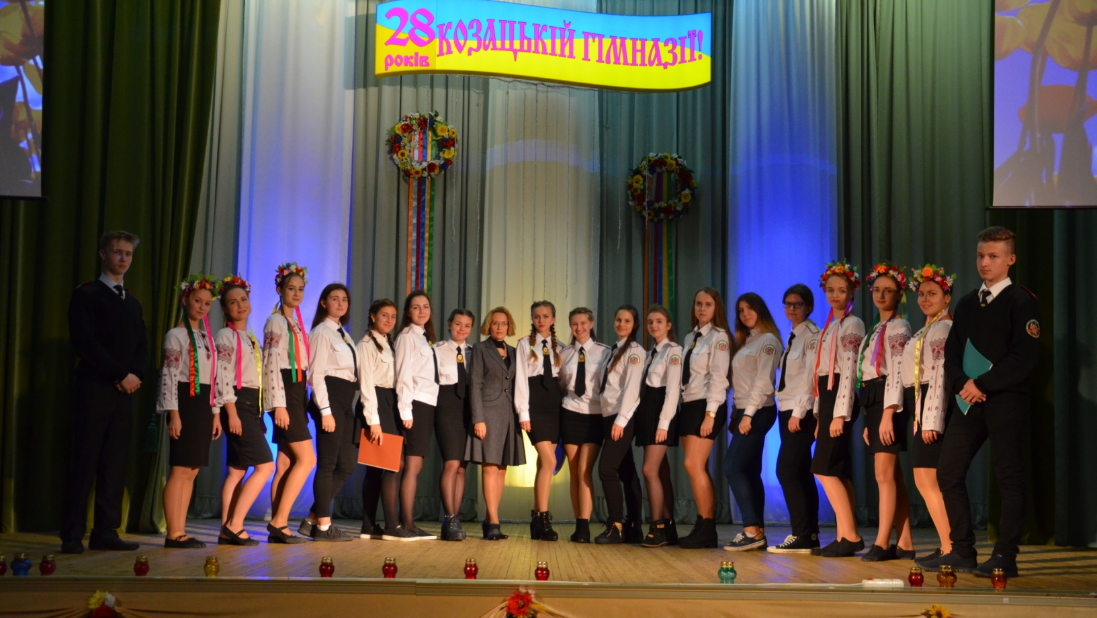

Slide 10
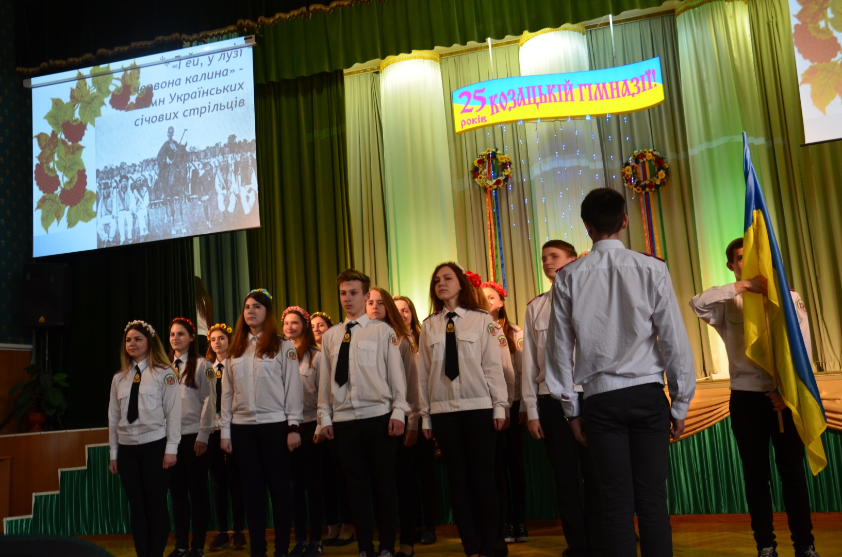
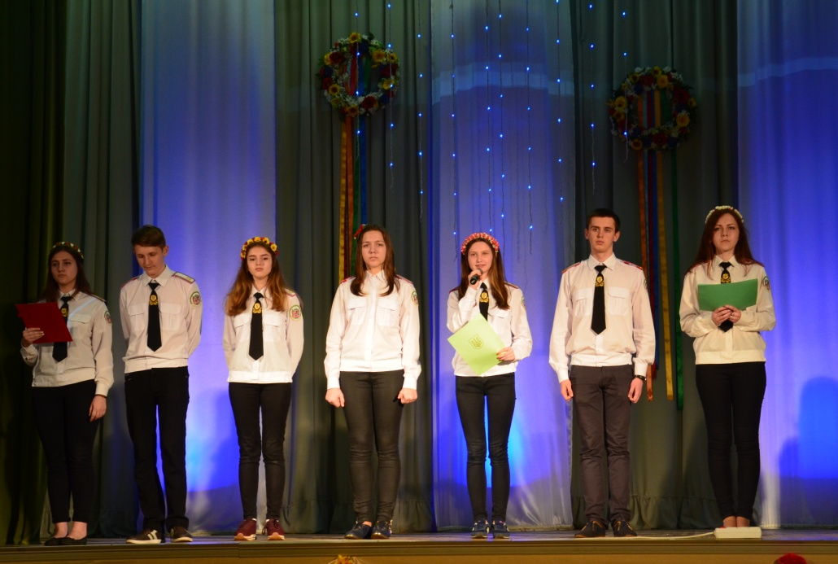
ПОЗАКЛАСНА РОБОТА З ІСТОРІЇ
10 клас, історія України
Тема позакласного заходу:
“Січові стрільці, Майдан – Герої, що стояли за Україну”

Slide 11
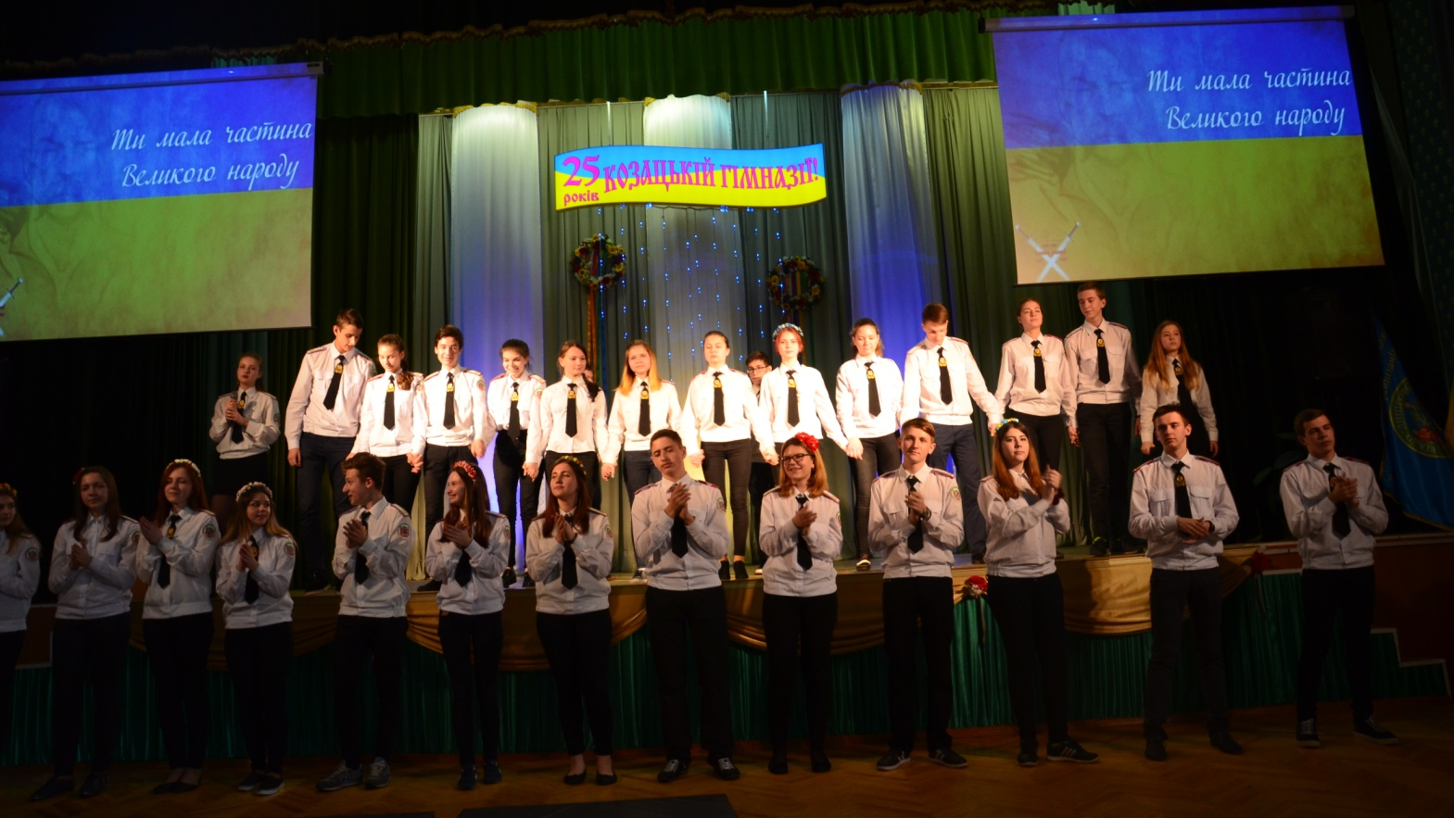
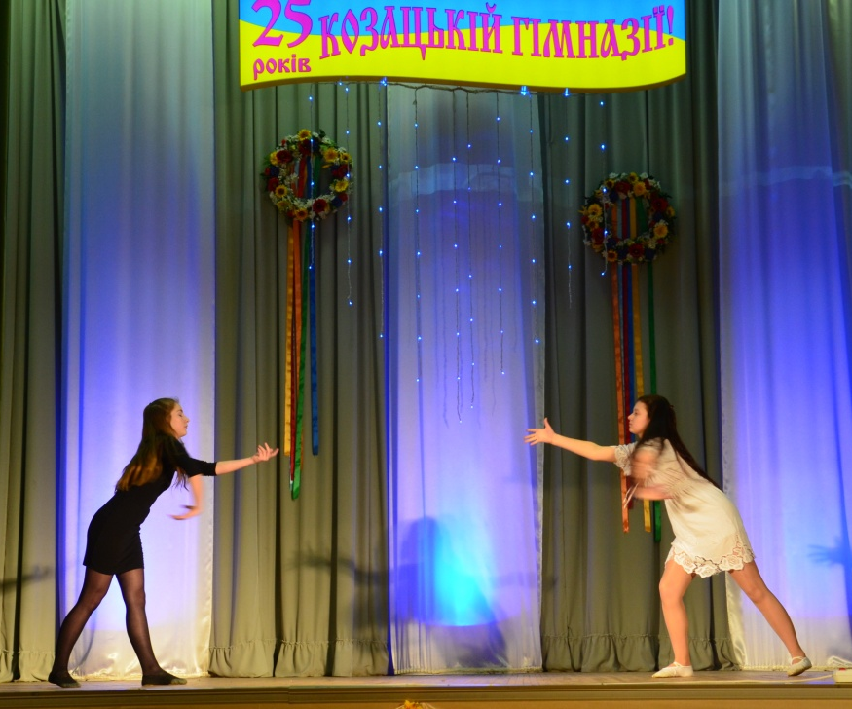
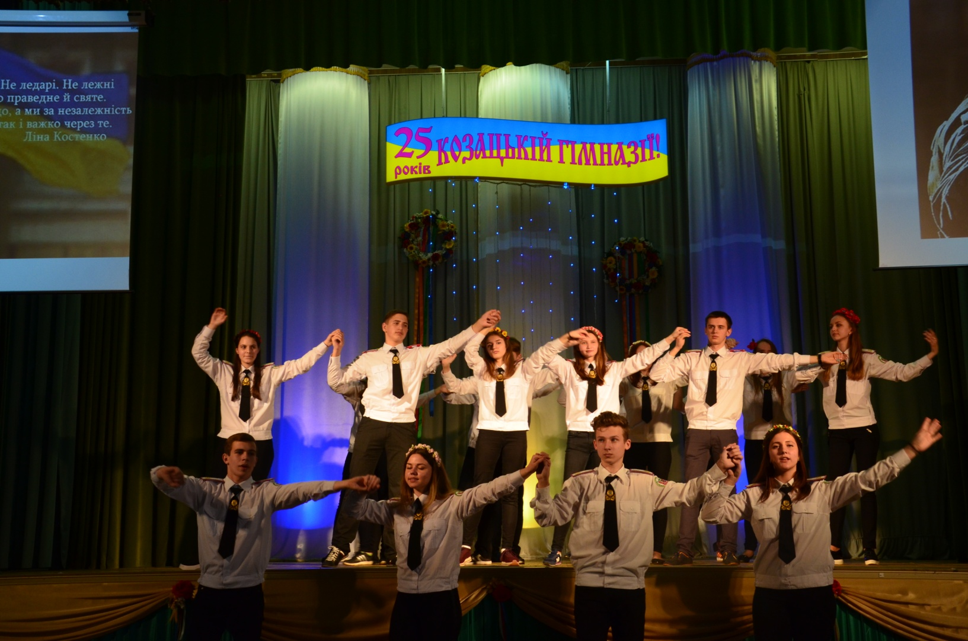
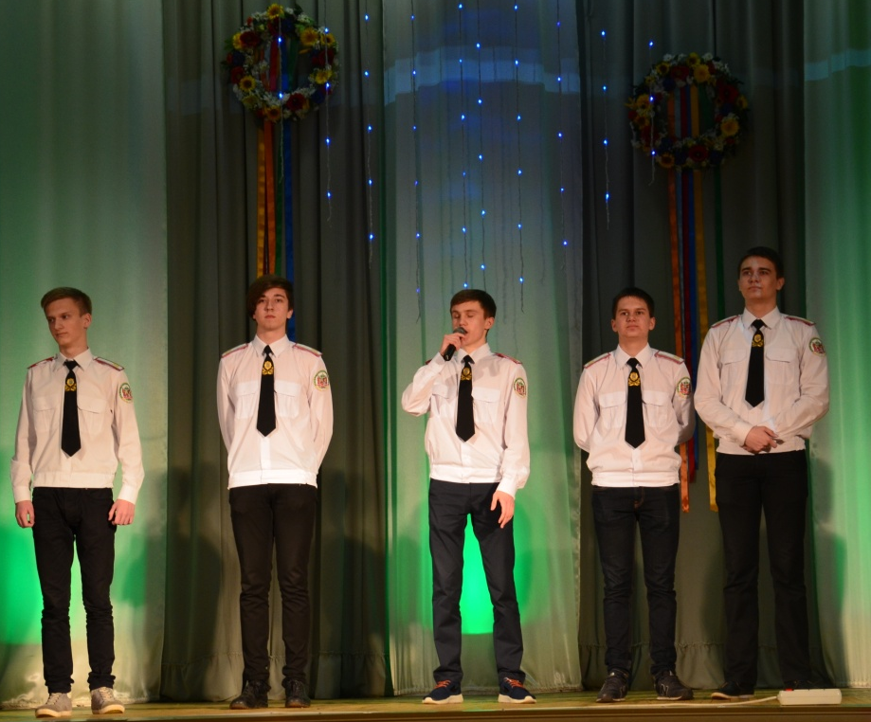

Slide 12
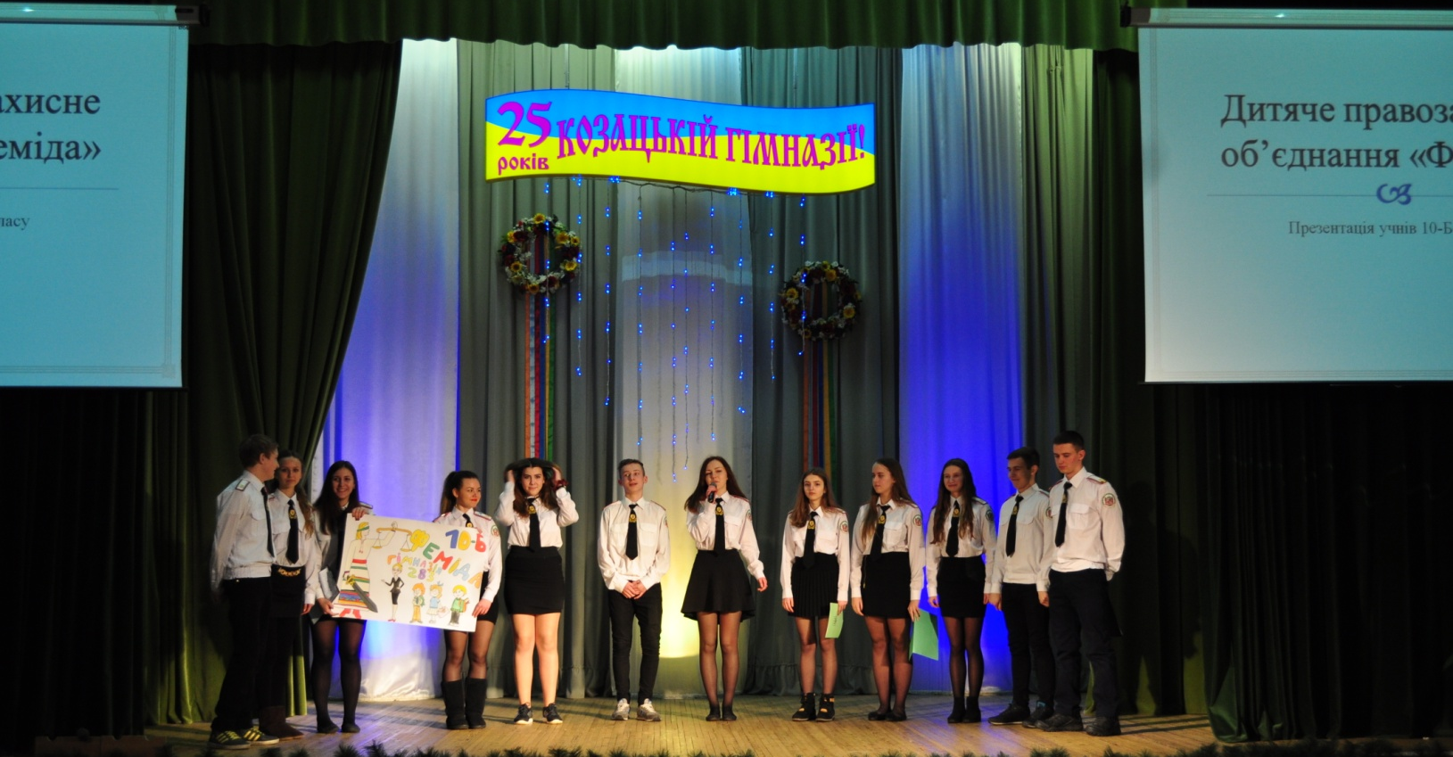
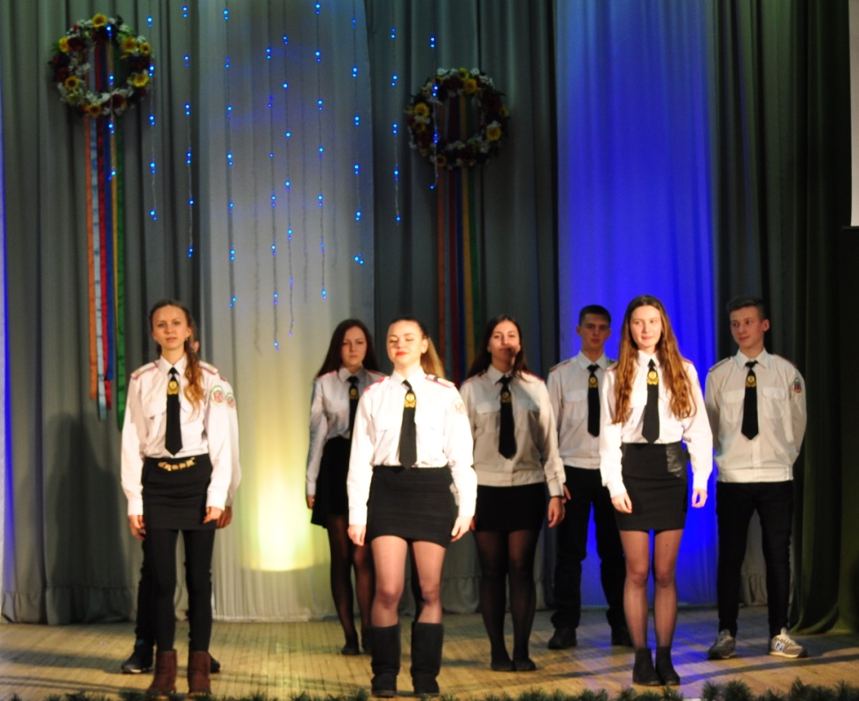
ПОЗАКЛАСНА РОБОТА З ПРАВОЗНАВСТВА
10 клас, правознавство
Тема позакласного заходу:
“Відповідальність за Україну починається з мене”

Slide 13
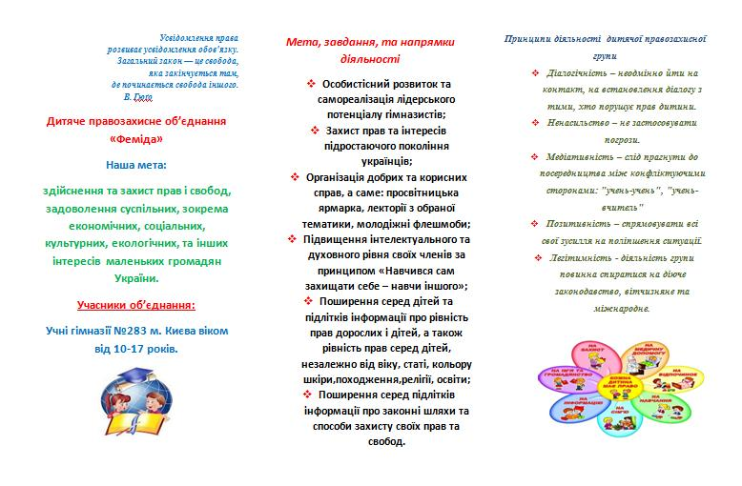

Slide 14
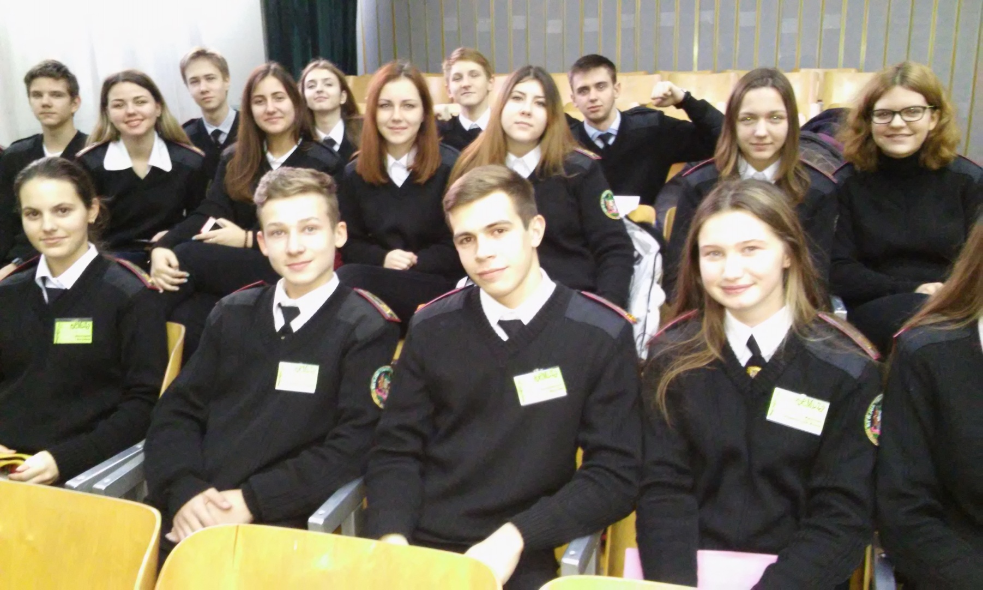
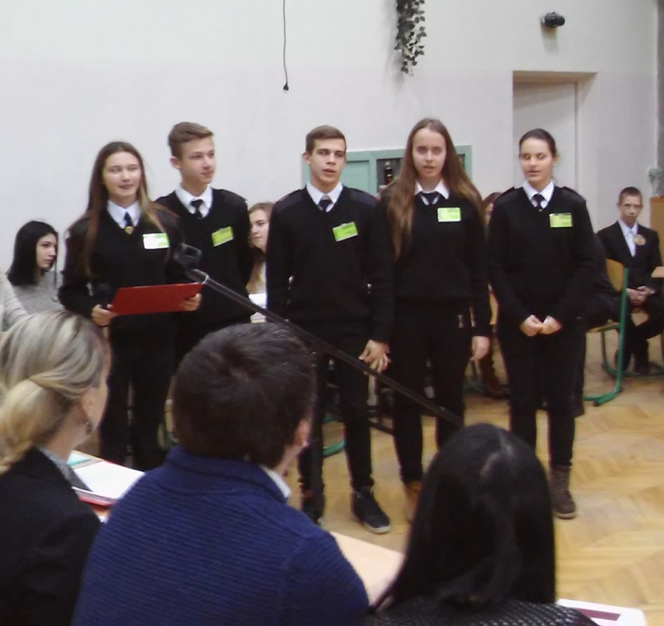
ПОЗАКЛАСНА РОБОТА З ПРАВОЗНАВСТВА
10 клас, правознавство
Інтелектуальний турнір
“Ерудити правознавства”

Slide 15
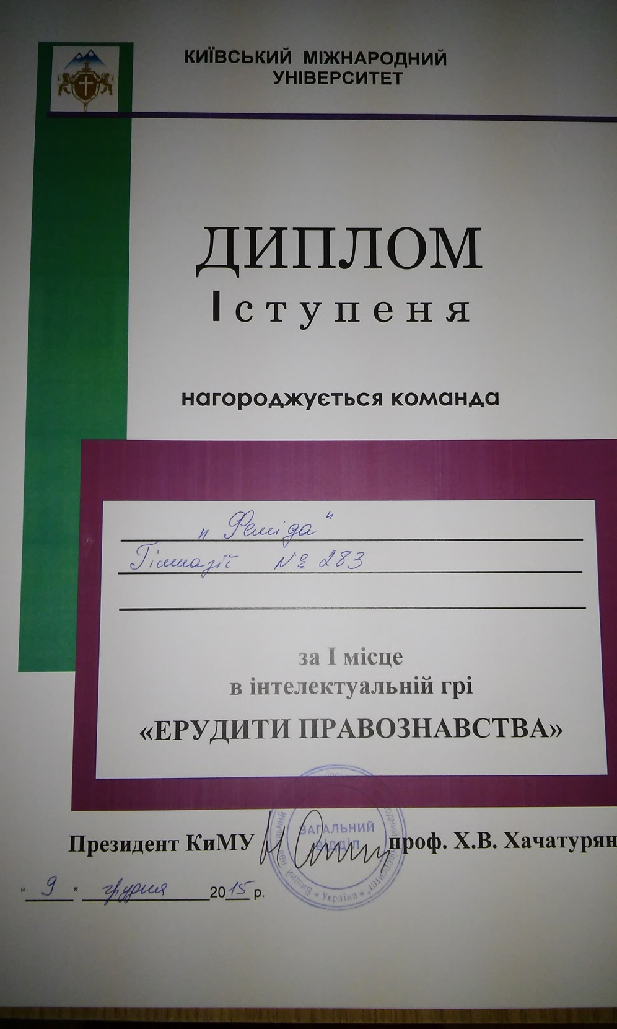
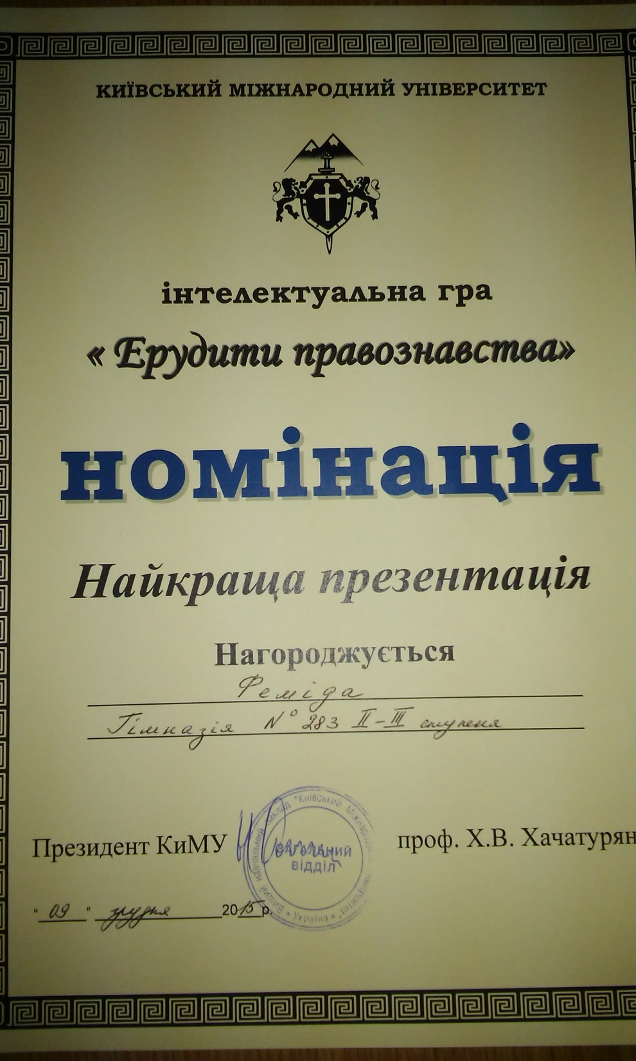

Slide 16
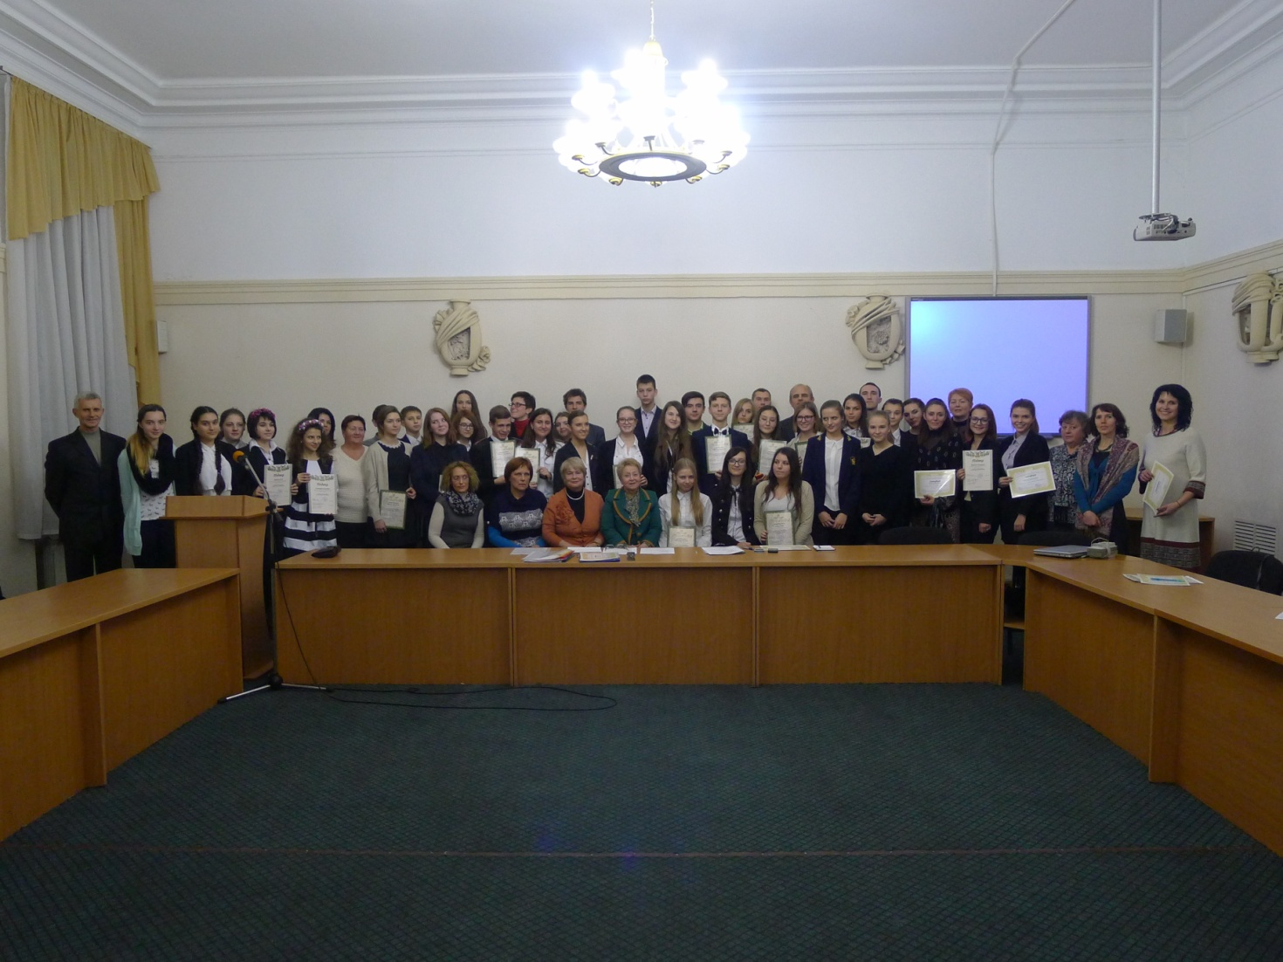
ПОЗАКЛАСНА РОБОТА З ПРАВОЗНАВСТВА
ПІЛОТНИЙ ПРОЕКТ “ОМБУДСМЕН”

Slide 17

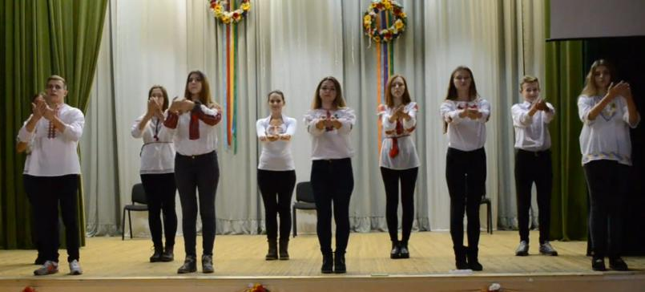
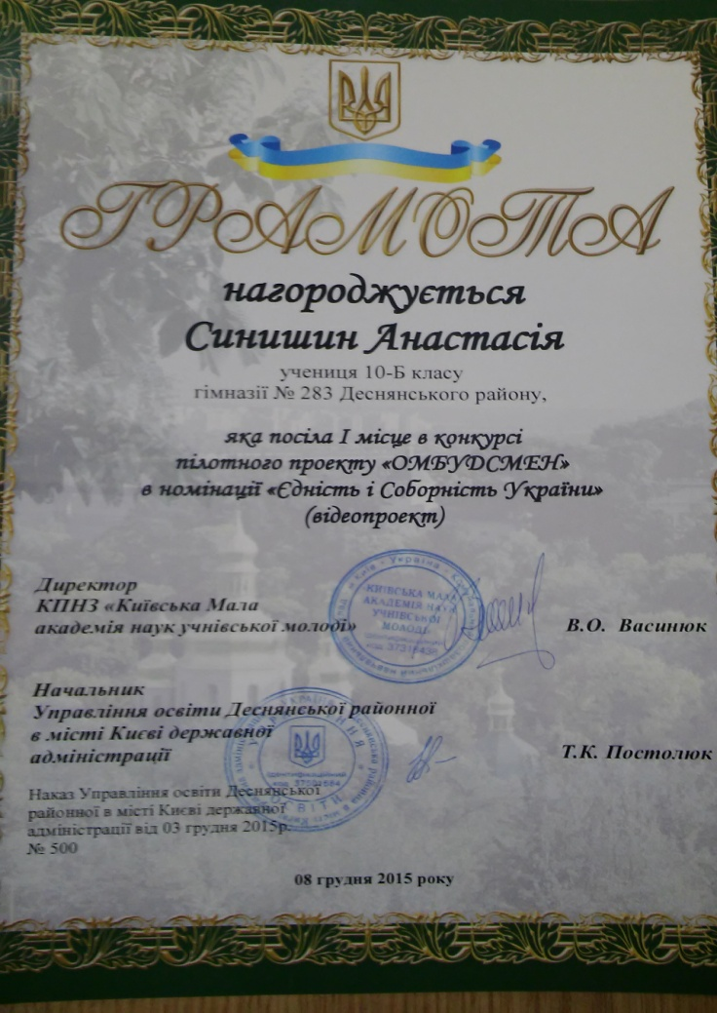
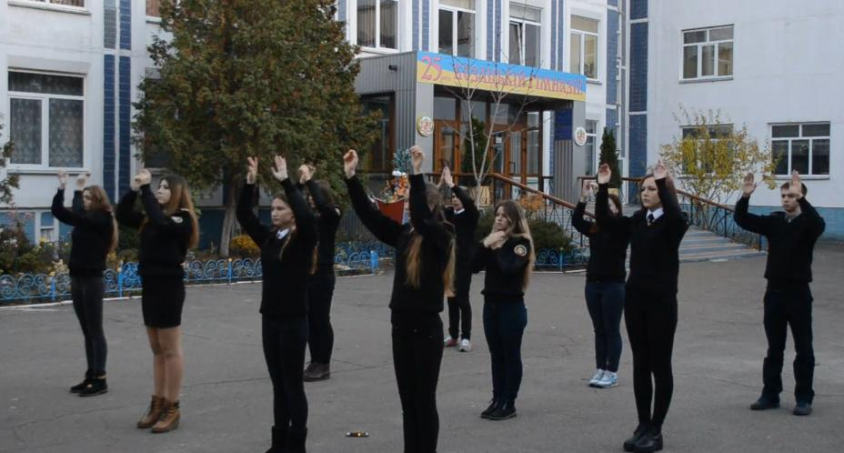

Slide 18
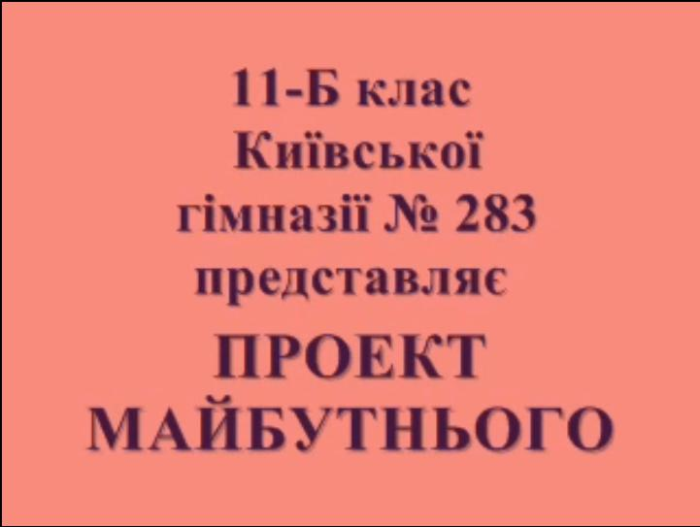

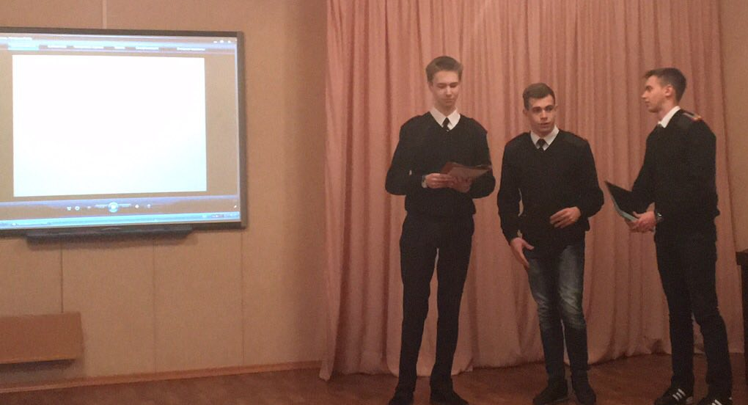
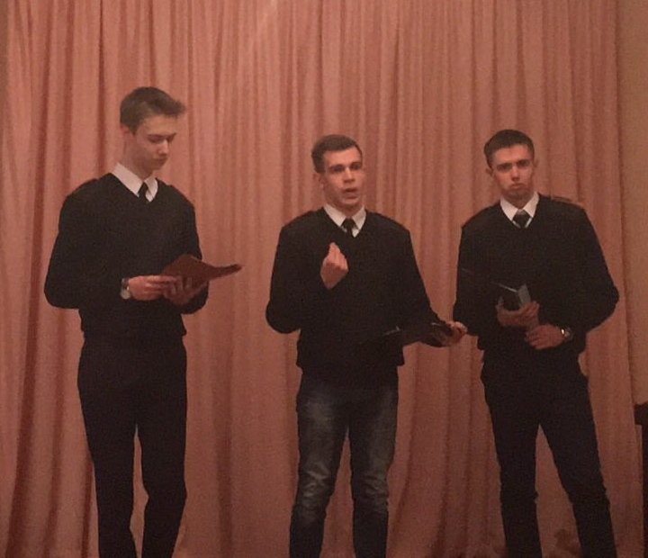

Slide 19


